Slide 1
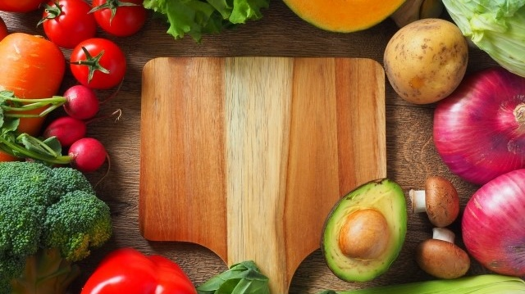


まる
埼玉県の農産物を食べる
さい
埼玉県の農産物を生産者から直接購入できるECサイトアプリ

Slide 2
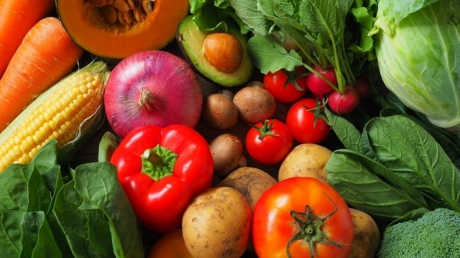



アイディアの背景
さい
～私がECサイト を提案する3つの背景～
■１つ目 近くに埼玉県産の農産物を販売しているお店が少ない。
埼玉県に住んでいるが、家の周りに地元の農産物を買う機会があまりない。
そこで、手軽に地域食材を購入できる産地直送アプリがあると買う機会が増す。
GAP(Good Agricultural Practice)
とは、農業において、食品安全、環境保全、労働安全等の持続可能性を確保するための生産工程管理の取組のこと。
■２つ目 産地直送市場に注目が集まっている。
コロナウイルスの影響で、新たな販路として産地直送市場に注目が集まっている。
県内外の方にも簡単に埼玉県産の農産物を購入できる場を提供し、
食品ロス削減や埼玉ブランドの知名度向上をはかる。
[1]
■3つ目 埼玉県の最新農業情報の取り組みを発信し、興味を持ってもらう。
農業×ICTを活用したスマート農業の取り組みや、GAP食材について情報を発信し農業への関心を高める。
以上の理由から、私は埼玉地域に特化した農産物販売ECサイトアプリを提案する。

Slide 3


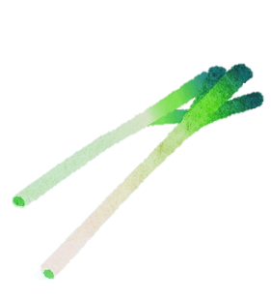




ECサイトアプリで販売を想定している埼玉県の農産物①
～埼玉県で生産されている農産物を一部ご紹介～
狭山茶
彩玉(梨)
ねぎ
「狭山火入れ」と呼ばれる独自の仕上げ方法で、
香りや甘みを引
き立たせている。
埼玉県独自の品種「彩玉」(さいぎょく)。甘みが特徴。
埼玉県を代表する野菜の一つ。「深谷ねぎ」などがある。
米
バターナッツかぼちゃ
さといも
埼玉県独自の
「彩のかかやき」、
「彩のきずな」がある。
ひょうたん型のかぼちゃ。とても甘い。
落ち葉堆肥農法で生産された「さといも」は独自の味わいがある。

Slide 4

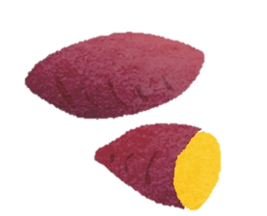

ECサイトアプリで販売を想定している埼玉県の農産物②
～埼玉伝統野菜を一部ご紹介～
落合節成キュウリ
紅赤
埼玉青大丸なす
日本で流通しているキュウリの原型種。
さつまいもの中でも特に甘い。
天ぷらにすると美味しい。
丸い形をしていて、
紫にならない。

Slide 5



さい
農産物ECサイトアプリ概要
さい
アプリ名
「いろどり」豊かな埼玉の農産物のイメージとマルシェの「まる」をかけわせた。
コンセプト 埼玉の農産物を生産者から直接購入できるECサイトアプリ
農産物の売買と最新農業情報の発信をする。
主な機能 埼玉県産の農産物を販売・購入できる。農業の最新情報を発信。
販売者
購入者
運営者
埼玉県で農産物を生産している方。
商品の動画・画像撮影、値段設定をする。
インターネット環境に接続できる方は誰でも、農産物を購入可能。
農業の最新情報を発信。

Slide 6

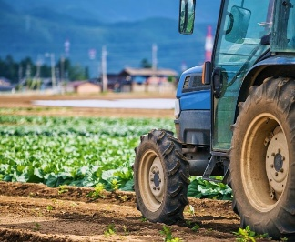
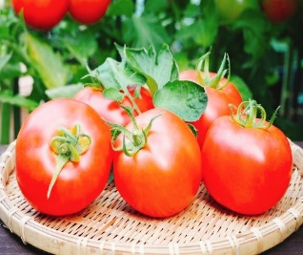
トップ画面イメージ
特集ページを作成
更新頻度：1週間
特集：伝統野菜
旬の野菜を表示
更新頻度：毎日
今月の埼玉伝統野菜
～落合節成キュウリ～
最新農業情報
旬野菜
旬
最新農業情報発信
更新頻度：随時
他カテゴリのリンクを表示
お気に入り販売者新着情報
不揃い食材SOS
農産物一覧

Slide 7


出品画面イメージ
商品名入力
商品名、価格と数量を入力。
朝採れトマト
商品の状態、
収穫の瞬間を登録。
動画時間：最大10分
画像枚数：最大 5枚
数量 10個 価格 600円
動画登録
画像登録
詳細情報を登録し、
こだわりをアピールする。
詳細情報入力
野菜、卵、米、
不揃い食材SOSの
項目からカテゴリを選択。
今日の朝採れたトマト。
栄養満点!! とても甘いです。
カテゴリ選択
野菜
販売

Slide 8



購入画面イメージ
旬
野菜
動画・画像を切替
朝採れトマト
朝採れトマト
10個 600円
10個 600円
販売者 ○○農園
お届け予定日
お届け予定日
の表示
2020年9月28日
決済情報入力
決済情報
を入力
今日の朝採れたトマト。
栄養満点!! とても甘いです。
販売者情報
リンクを設置
☑ ○○農園をお気に入り農家に設定
販売者 ○○農園
トップ画面に
販売者新着情報リンクを表示する。
購入画面へ
買う

Slide 9
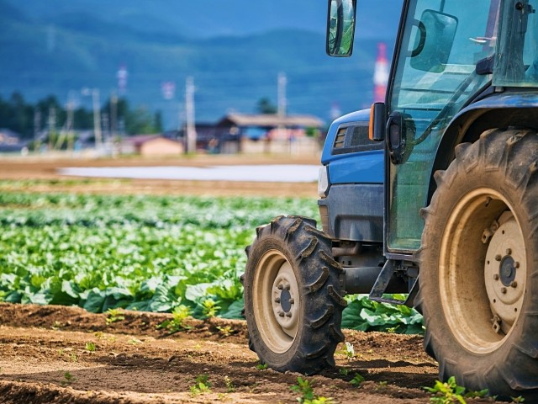

最新農業情報発信画面イメージ
農業×ICT
埼玉県の最新農業情報を発信する。
農業×ICTを活用したスマート農業について情報を発信し、労働力を削減しつつ、品質保持・大量生産を可能にする取り組みを多くの方に広める。
最新農業情報を
紹介する。
GAPの取り組みを発信する。
GAPについて紹介し、農業への関心を促進する。
GAP食材
GAP認証を取得している
農家の生産物などを紹介。

Slide 10
さい
に期待できる効果
・どこにいても簡単に埼玉県の農産物を購入できる。
・埼玉県に特化したECサイトを通して、埼玉ブランドの知名度向上が見込まれる。
・生産者が生産物を直接出品できるため、希少な農産物や不揃い食材等が販売しやすい。
・埼玉県の農業について情報発信することで、農業活性化が見込まれる。

Slide 11

脚注
出典 1. : 農林水産省Webサイト
(https://www.maff.go.jp/j/seisan/gizyutu/gap/g_summary/)を加工して作成。
(2020年9月28日に利用)
・本資料で使用している写真・イラストは全て著作権フリーの素材を使用。
・彩まるのロゴ は、オリジナル作成。

